Slide 1


LÀM QUEN VỚI
TƯ THẾ ĐỌC, VIẾT, NÓI, NGHE

Slide 2
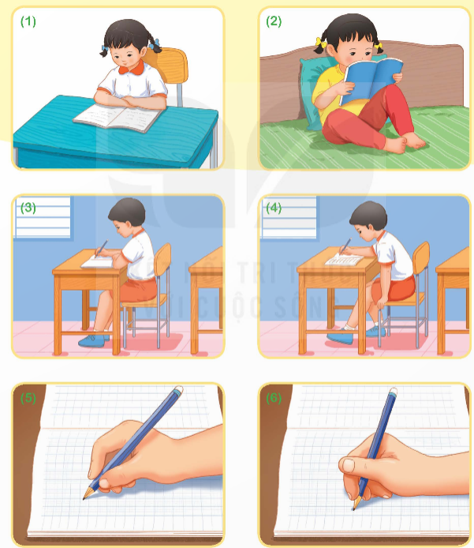
a. Quan sát và nhận xét

Slide 3

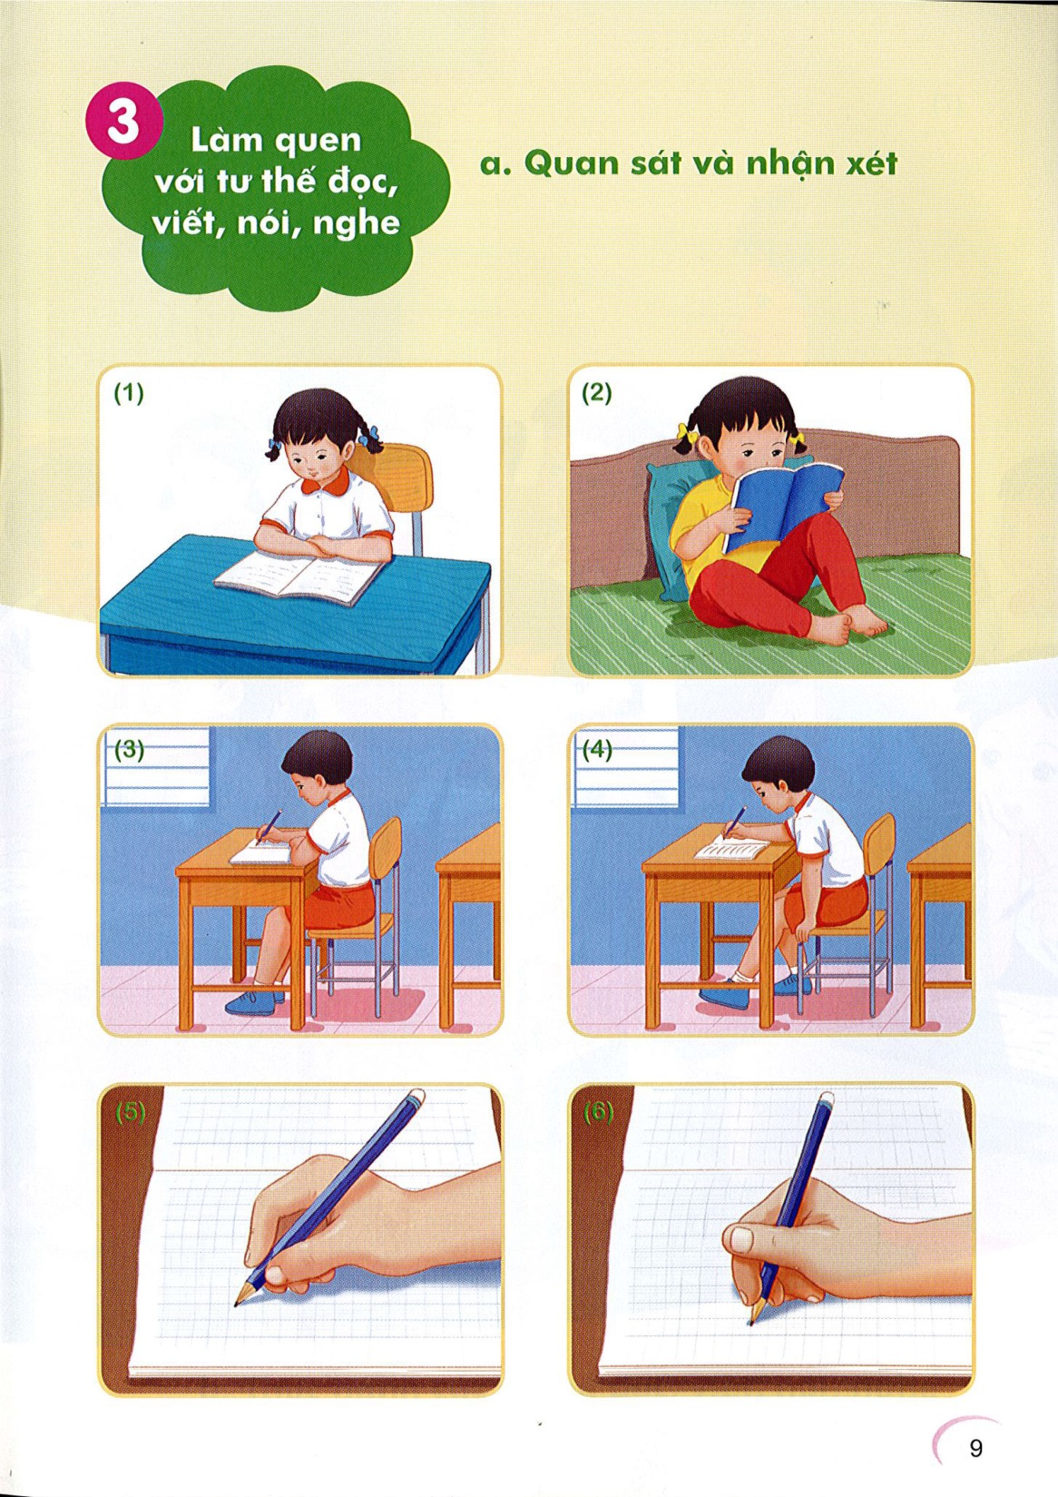

(1)
(2)
Notes:
Hỏi nội dung bức tranh, sau đó hỏi HS đồng ý với cách ngồi đọc sách của bạn k, nếu có thì like, nếu k đồng ý thì giơ tay dislike
GV phân tích và hướng dẫn HS các tư thế đúng luôn

Slide 4
(3)
(4)
Notes:
Hỏi nội dung bức tranh, sau đó hỏi HS đồng ý với cách ngồi đọc sách của bạn k, nếu có thì like, nếu k đồng ý thì giơ tay dislike
GV phân tích và hướng dẫn HS các tư thế đúng luôn

Slide 5
(5)
(6)
Notes:
Hỏi nội dung bức tranh, sau đó hỏi HS đồng ý với cách ngồi đọc sách của bạn k, nếu có thì like, nếu k đồng ý thì giơ tay dislike
GV phân tích và hướng dẫn HS các tư thế đúng luôn

Slide 6
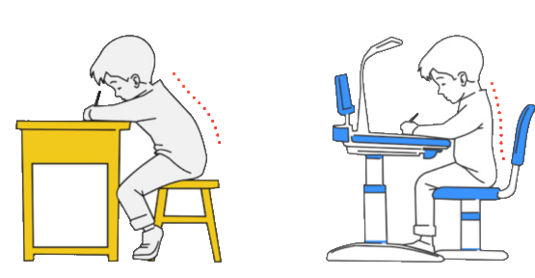

Em chọn tư thế nào khi ngồi viết bài?
A
B
Notes:
Click vào mảnh ghép để quay về
Click và A hoặc B để ra đáp án. Khi nào chuột có hình bàn tay thì mới nhấp vào A hoặc B.

Slide 7

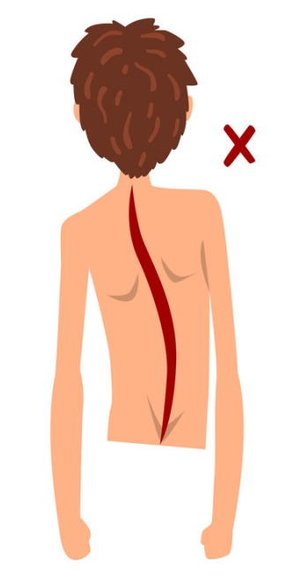
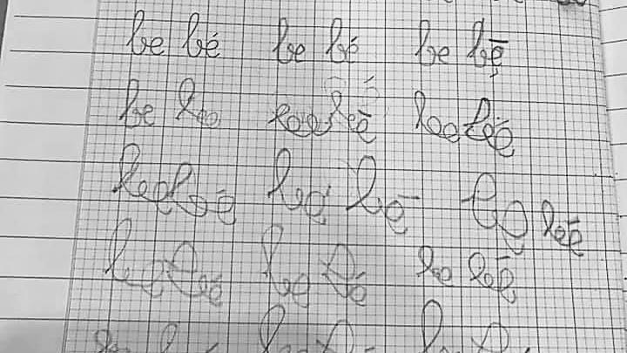
Khi ngồi viết sai tư thế,
cơ thể chúng ta sẽ:
Cong vẹo cột sống
Viết chữ không đẹp
Cận thị
Notes:
GV chiếu ảnh rồi mời HS nêu tên các tác hại

Slide 8
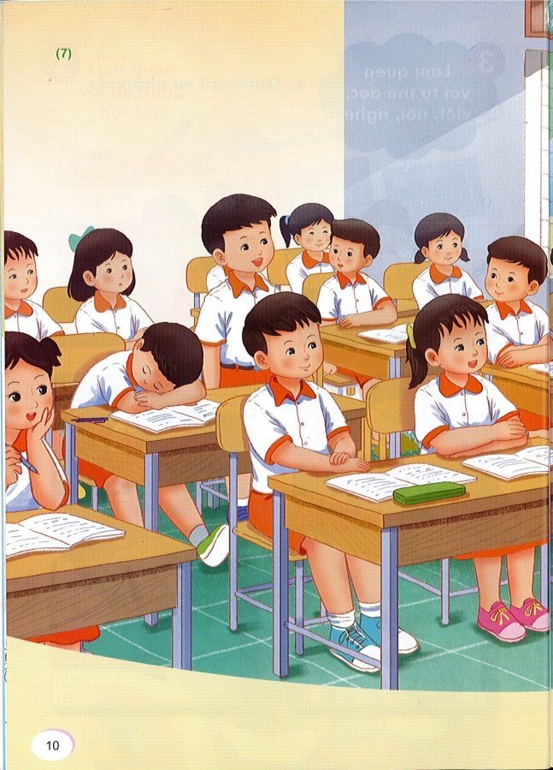
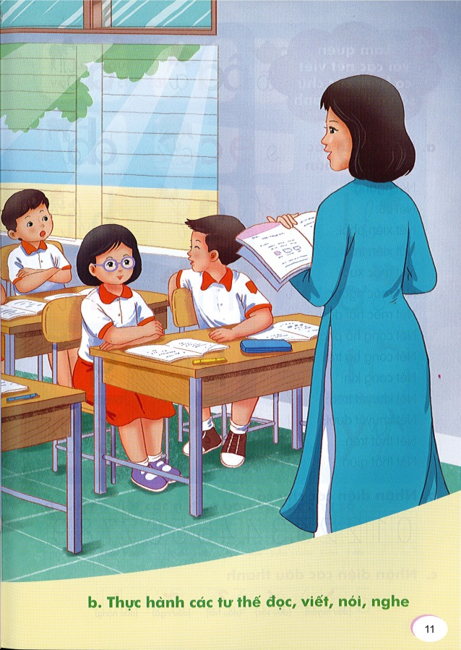

Bày tỏ ý kiến của em với mỗi lớp học trên
Notes:
GV giúp HS phần tích kĩ bức tranh thứ nhất: Một số HS k tập trung, nằm lên bàn …. (nên gợi ý cho HS trả lời, GV k nên nói thay HS)
Bức tranh 2: HS hăng say học tập…

Slide 9
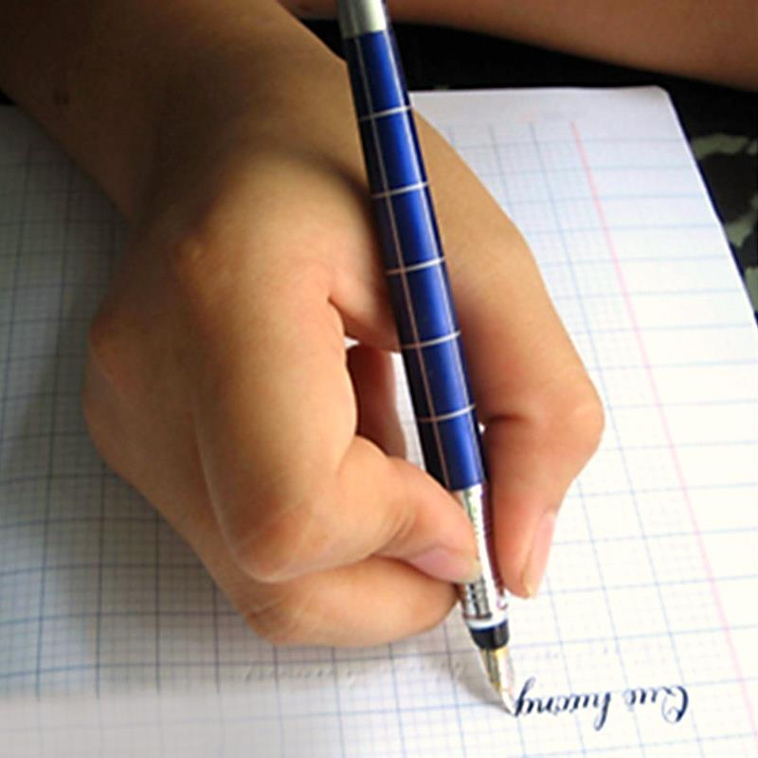
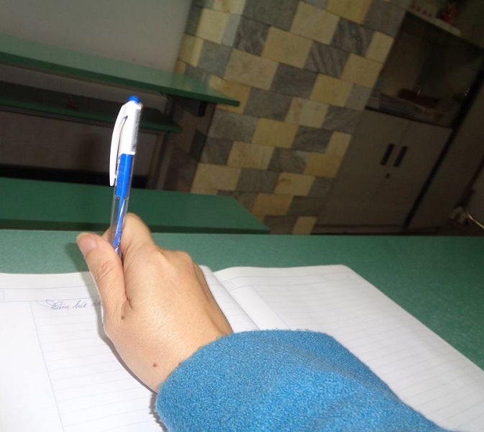
Em nên chọn cách cầm bút nào?
A
B
Notes:
Click vào mảnh ghép để quay về
Click và A hoặc B để ra đáp án. Khi nào chuột có hình bàn tay thì mới nhấp vào A hoặc B.

Slide 10


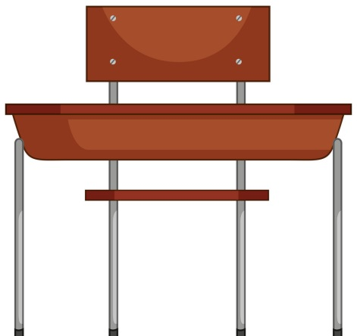
Khi muốn phát biểu ý kiến
trong giờ học, em sẽ:
Dơ tay để
xin phép giáo viên
Tự ý đứng lên
phát biểu

Slide 11
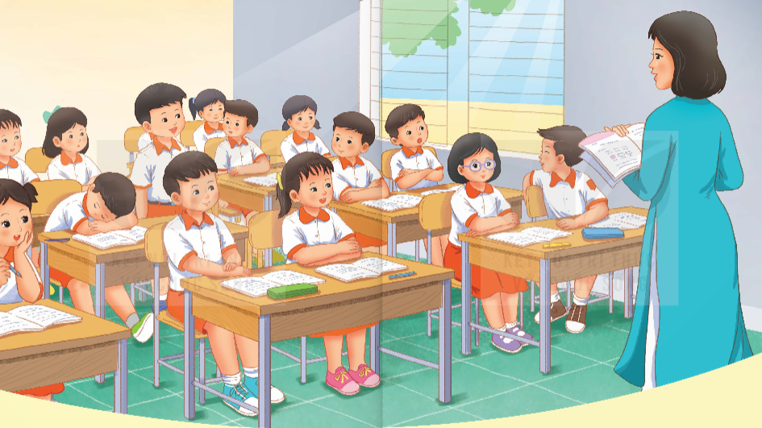
2. Thực hành các tư thế đọc, viết, nói, nghe
Notes:
GV xem nd SGV để HD học sinh thực hành theo các nội dung yêu cầu

Slide 12



